Slide 1
스프링 환경세팅
STS for Eclipse

Slide 2




많이 사용하는 스프링 개발환경 세팅방법들
Eclipse + STS 플러그인
STS (Spring Tool Suite)
IntelliJ Ultimate

Slide 3
사전 설치 및 세팅
스프링 5.x : JDK 1.8 이상 필요
스프링 4.x : JDK 1.6 이상 필요
스프링 3.x : JDK 1.5 이상 필요
JDK 설치및 환경변수 설정
이클립스 EE 설치 및 인코딩 설정
Tomcat 서버 설치 및 설정
Database ( ORACLE ) 등 설치 및 설정

Slide 4
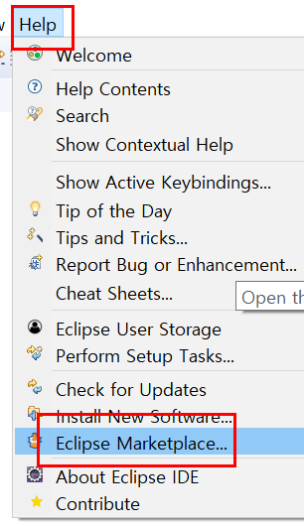
STS (Spring Tool Suite) 설치
이클립스에서 Spring 프레임 워크 개발을 위해서는 STS 를 설치 해야 한다.

Slide 5
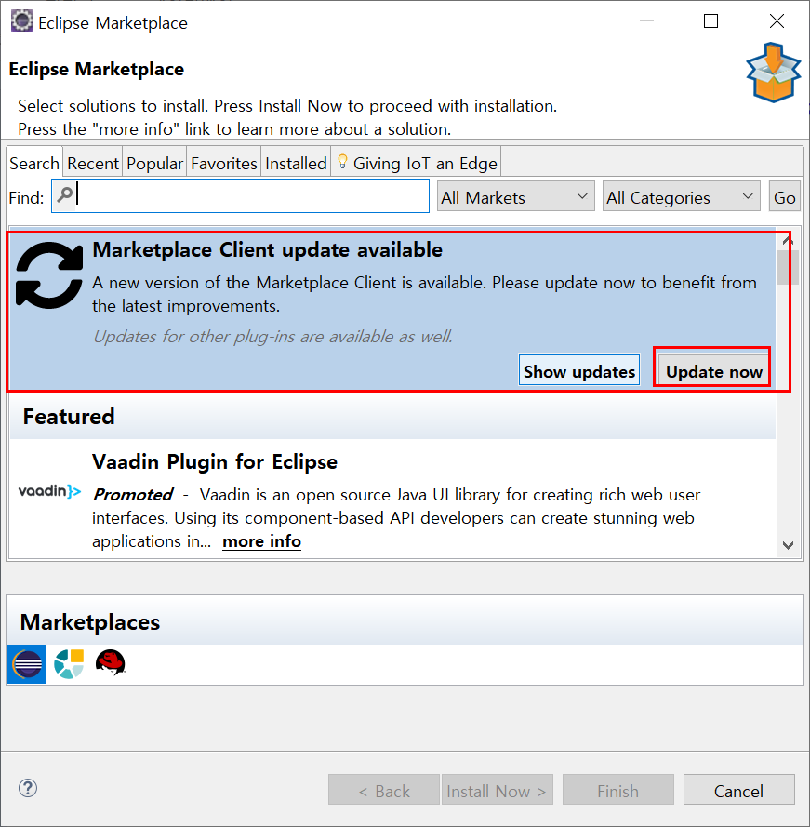
MarketPlace 부터 업데이트..
업데이트 해야 한다면 이부터 업데이트 합시다.

Slide 6
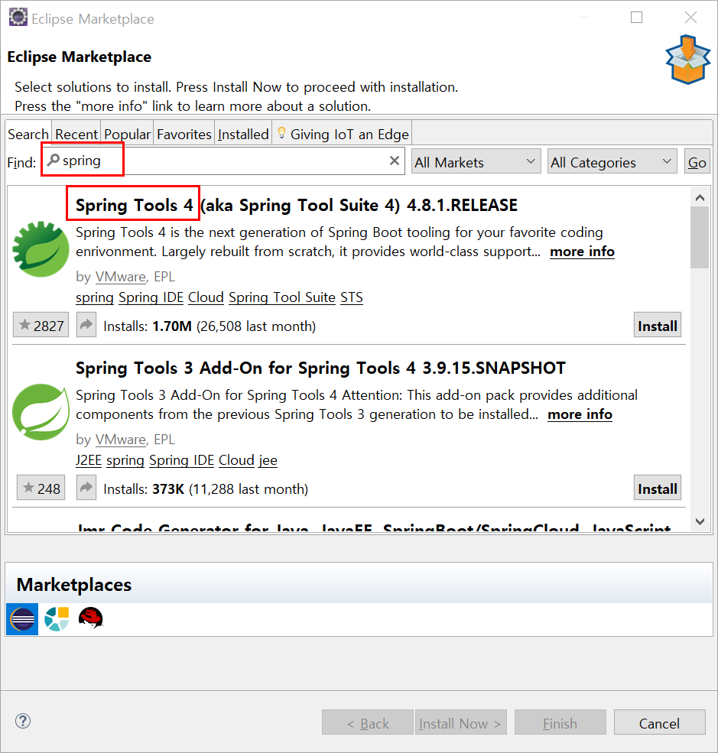
검색어 spring
Spring Tool 4 와
Spring Tool 3 Add On 필요
일단 Sprint Tool 4 부터 설치하자

Slide 7
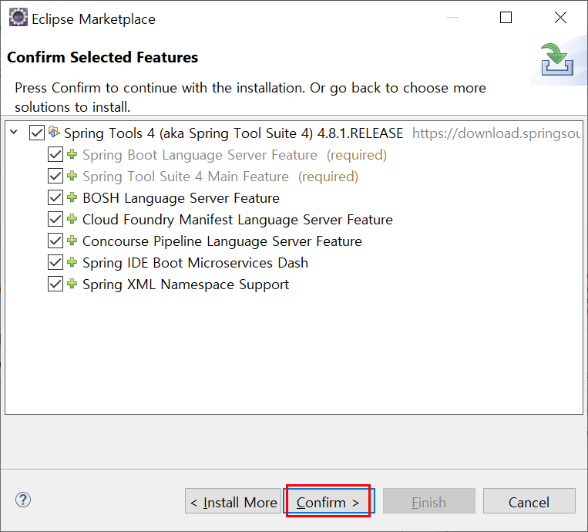
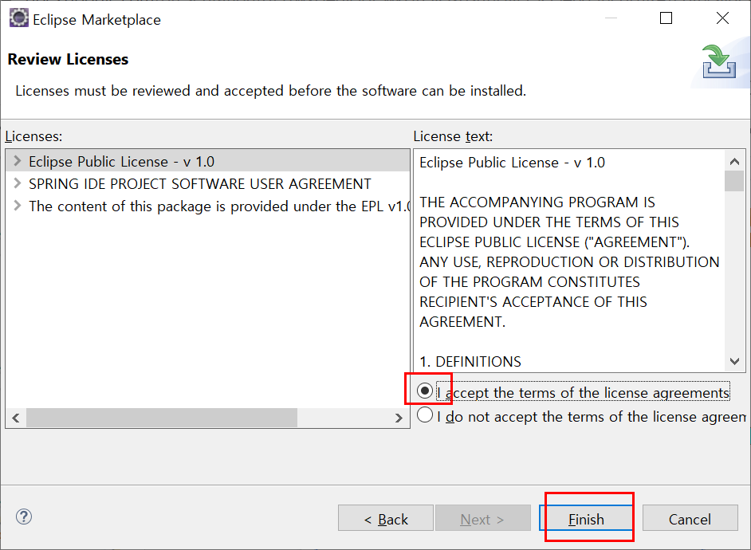
설치요소확인 / 라이센스 동의 및 설치 시작

Slide 8
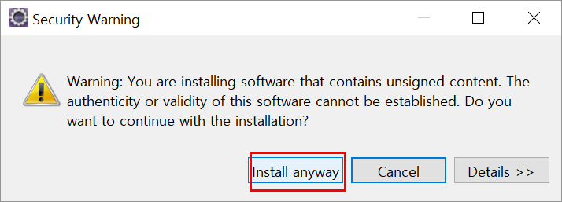
설치
설치 중간에 경고창 뜨면 [Install anyway] ..

Slide 9
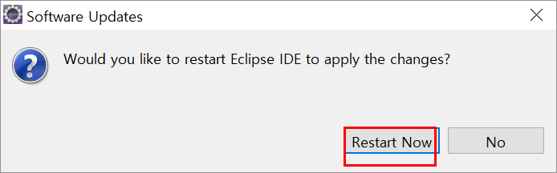
설치후 재시작..
설치완료후
이클립스 재시작

Slide 10
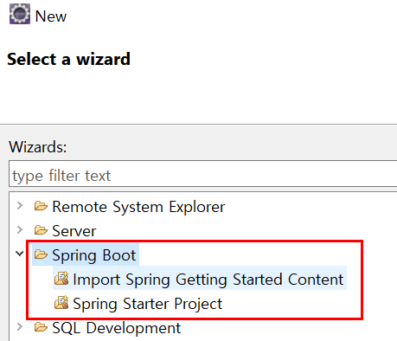
이클립스 재가동후. 확인
New .. 해보면.
Spring Boot 프로젝트 를 선택할수 있도록 추가 되었다.
기존의 Spring 프로젝트를 하려면 STS3 Add-on 도 설치해야 한다.

Slide 11
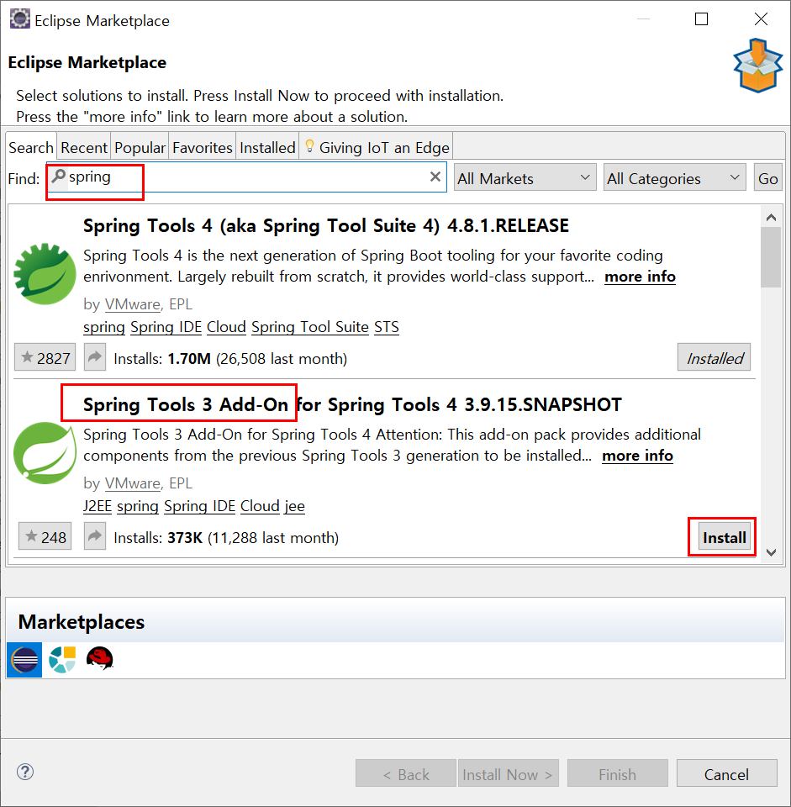
STS3 Add On 설치
[Help] - Eclipse Marketplace..

Slide 12
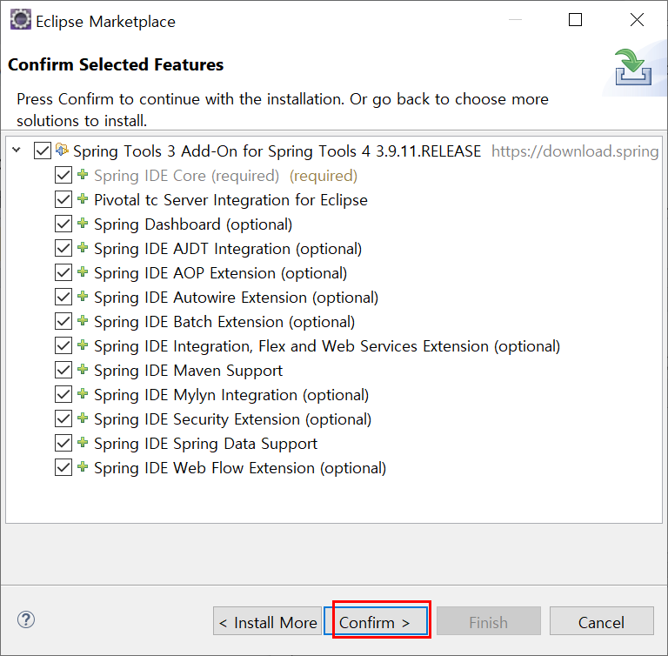
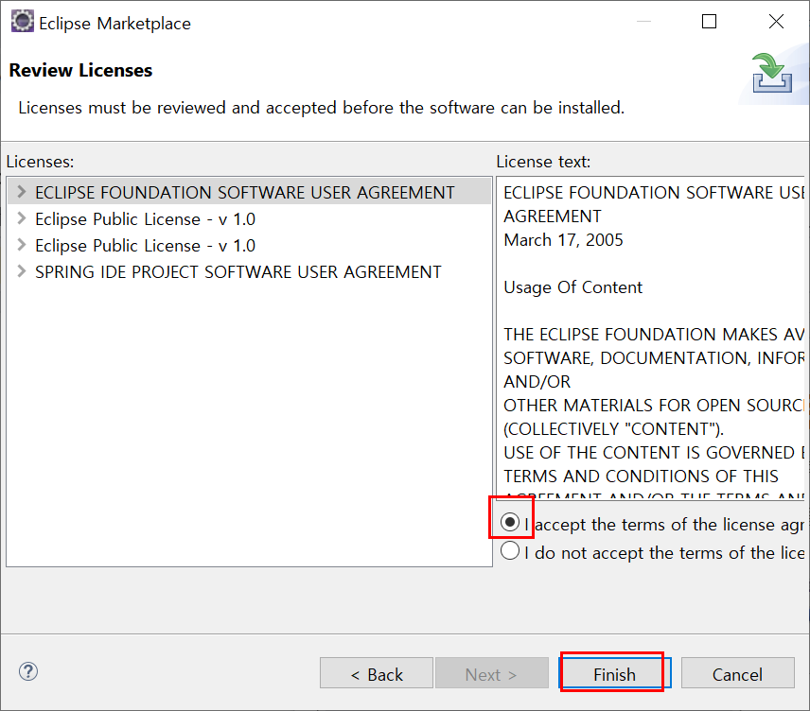


Slide 13
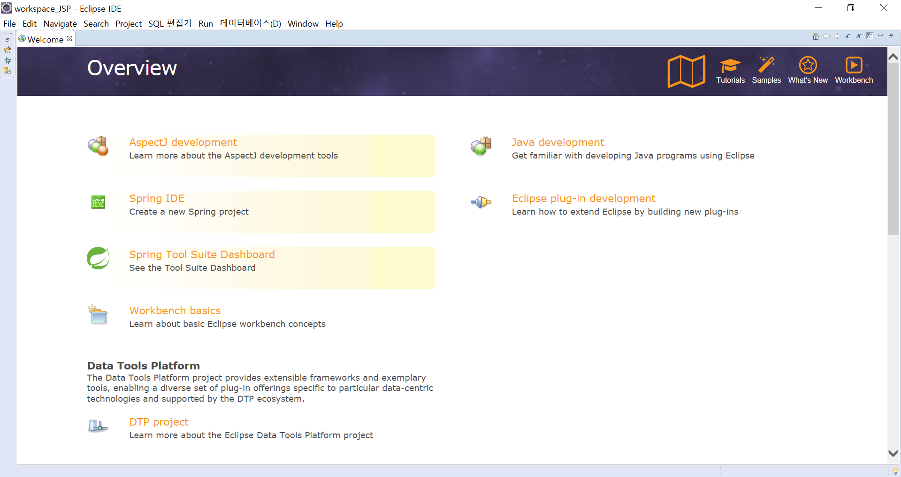
재시작후..
welcome page 가 Spring 으로 바뀐걸 확인할수 있다.

Slide 14
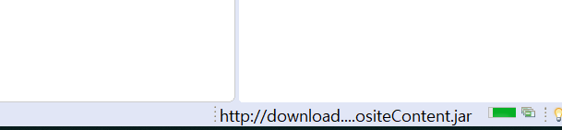
뭔가를 계속 다운로드 받는다??
잠시, 다운받게 내버려 두세요. (중간에 끄지 마시고)

Slide 15
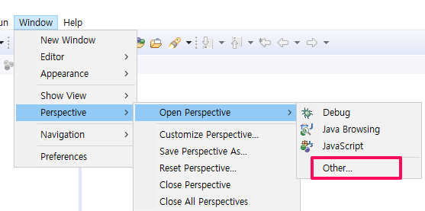
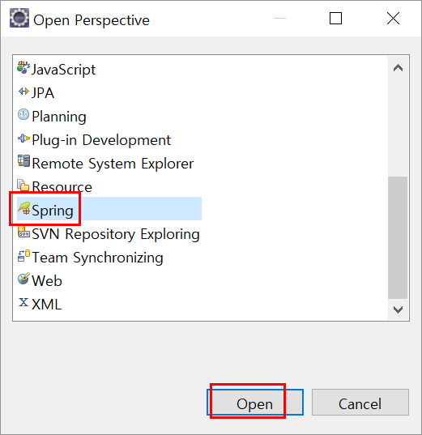
STS3 설치 확인: Spring Perspective 사용가능
스프링 프레임워크 사용한 프로젝트 개발시에는 Spring Perspective 사용하세요

Slide 16

Spring Perspective 사용

Slide 17
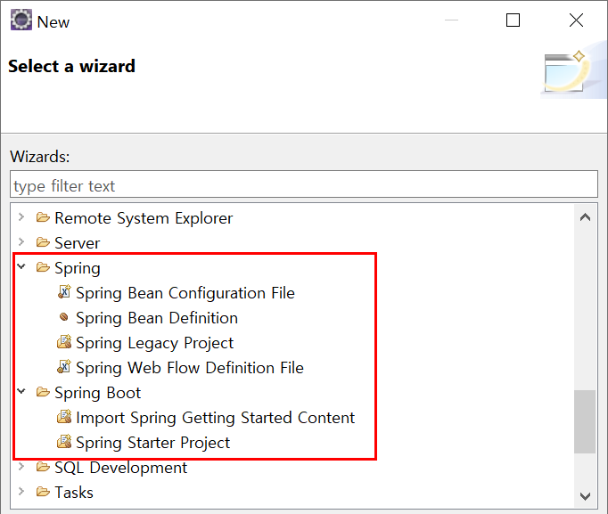
STS3 설치확인
Spring Project 생성 가능
확인!

Slide 18
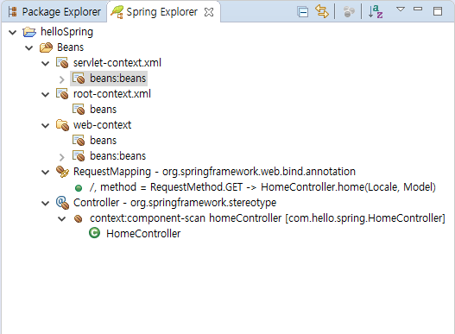
Spring Explorer 뷰
현재 진행중인 스프링 프로젝트의 설정파일들이나 스프링 빈 또는 컴포넌트들을 한눈에 볼 수 있습니다.
Notes:
https://dololak.tistory.com/485

Slide 19
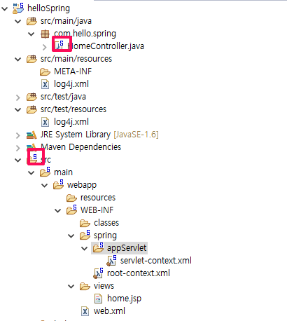

s 아이콘
스프링이 관리하는 디렉토리나 컴포넌트, 설정파일에는 s 아이콘이 붙어 있어서,
이들이 스프링 관련 파일임을 알수 있다.

Slide 20
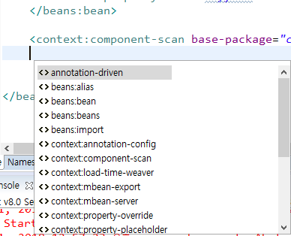
XML 파일에서 CTRL + SPACE 활용
스프링 컨테이너 설정시 xml 설정 파일에서 Ctrl + Space 단축키를 이용한 코드 힌트 기능을 사용할 수 있습니다. 이 밖에도 설정과 관련된 많은 편의 기능들을 제공

Slide 21
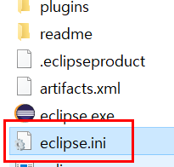
eclipse.ini 파일 수정하기
이클립스의 ‘실행’ 은 기본적으로 JDK 가 아닌 JRE 에서 실행하게 됩니다.
이는 이후에 설치하는 Lombok 등의 일부 라이브러리의 사용에 문제가 발생될수 있으므로 ini 파일에 추가해주는게 좋습니다.
이클립스 종료수 수정하셨다가 다시 이클립스 가동하면 적용됩니다.
-vm
C:\Program Files\Java\jdk1.8.0_111\bin\javaw.exe
자신의 설치경로를 지정

